Slide 1
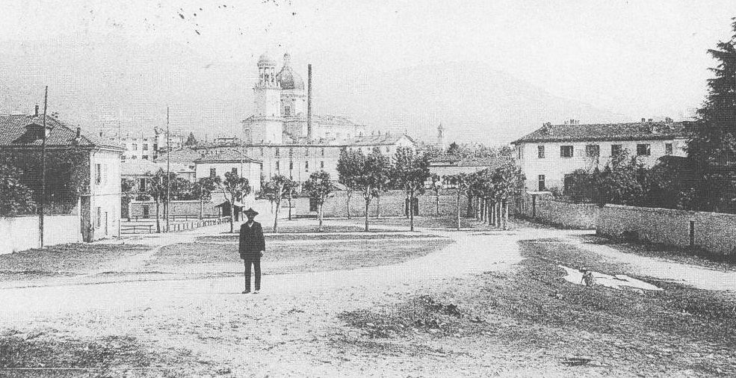
La Sassonia opportunità di ricucitura
MAURIZIO FORELLA
marzo 2024

Slide 2
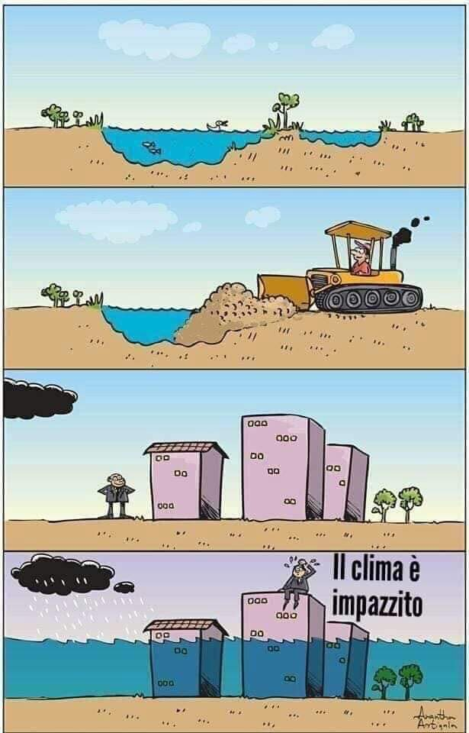
la provocazione

Slide 3
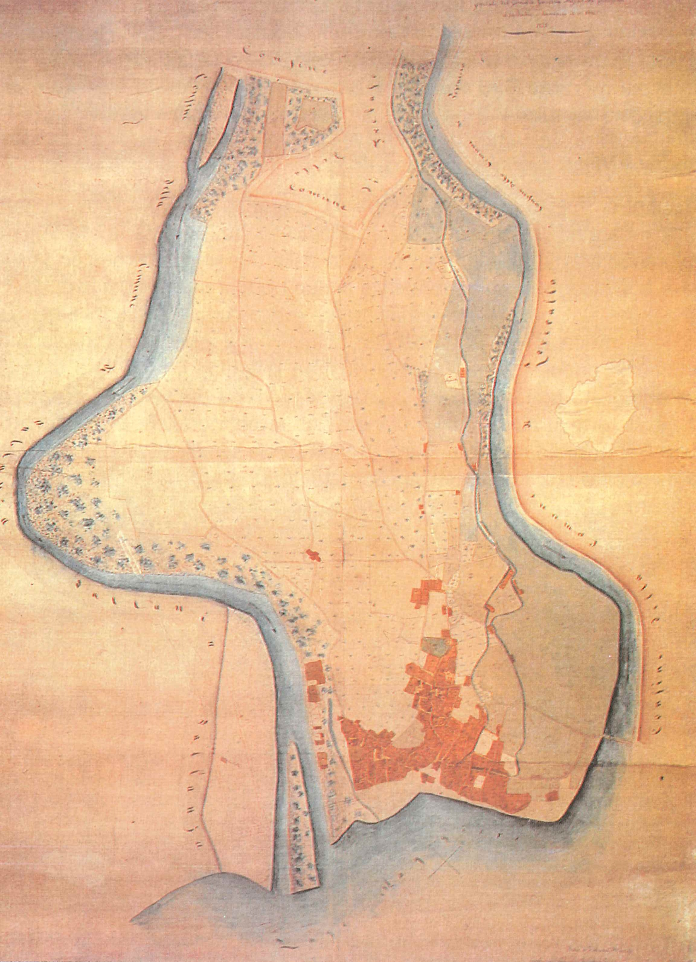
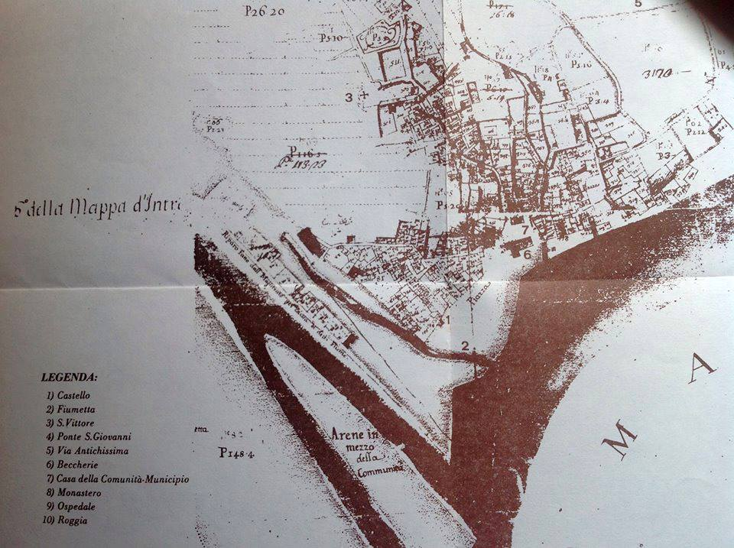
Cenni storici – le mappe
Mappa Teresiana 1722
Dettaglio della «fiumetta» nella mappa Intra

Slide 4
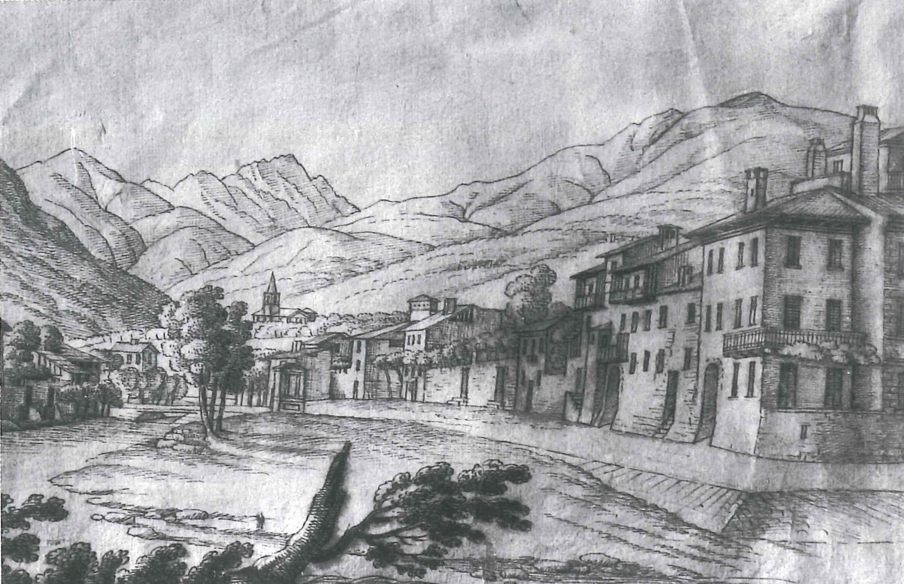
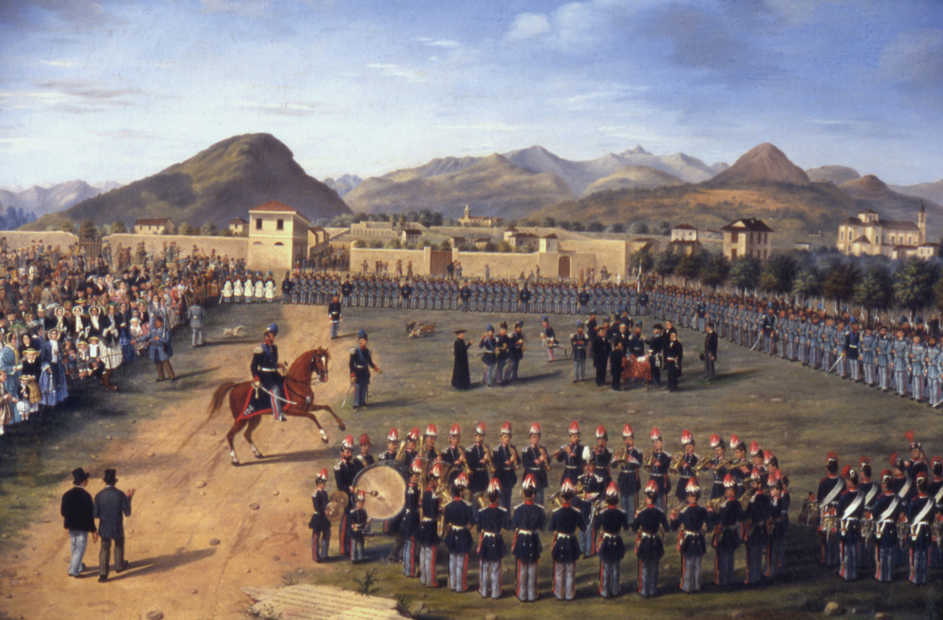
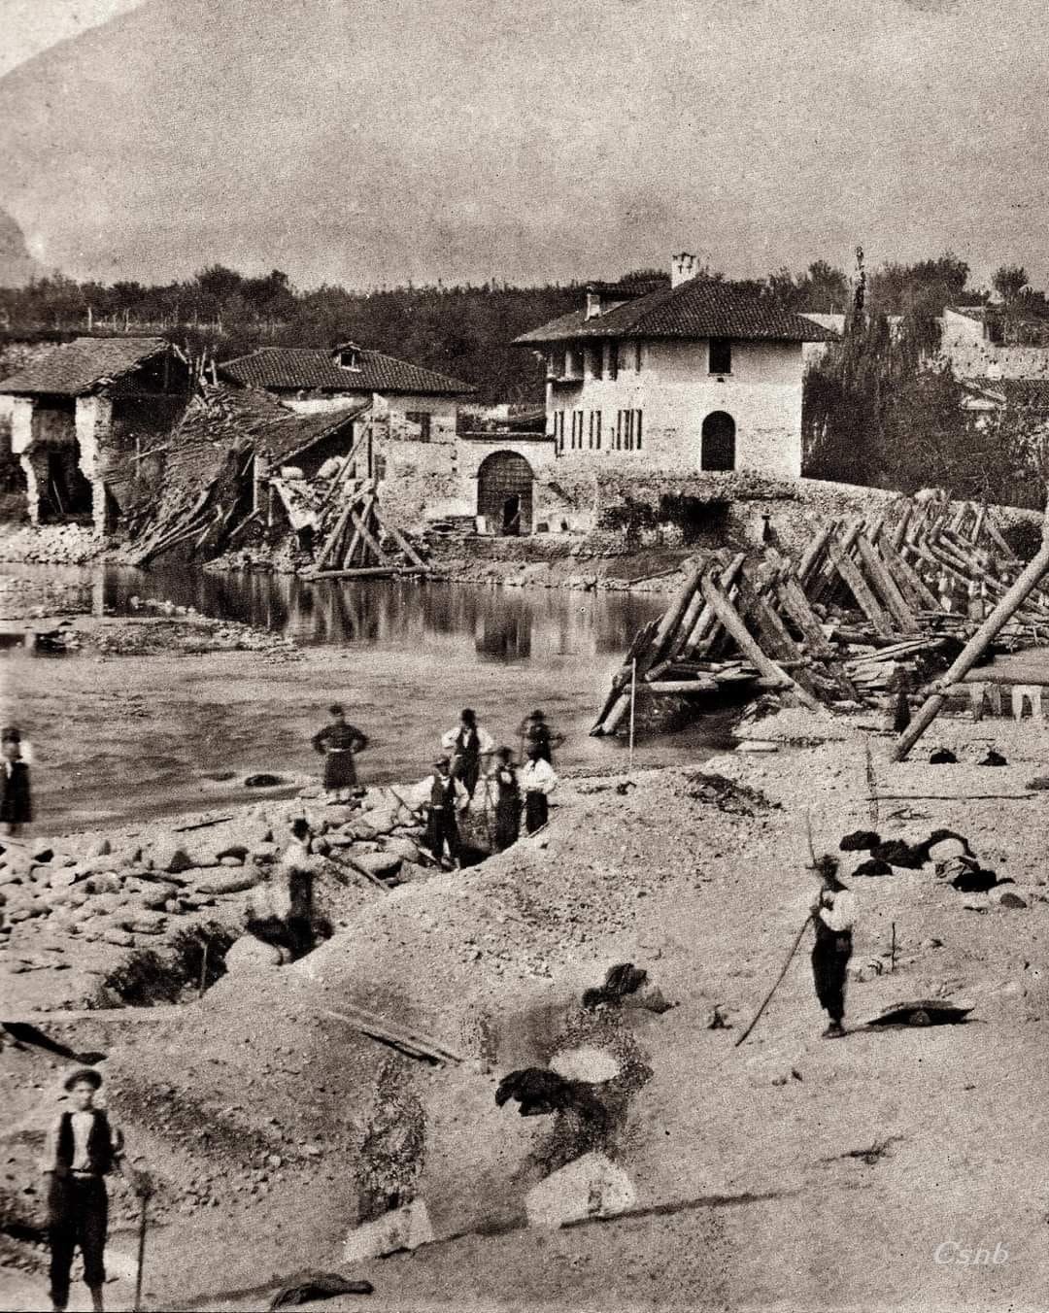
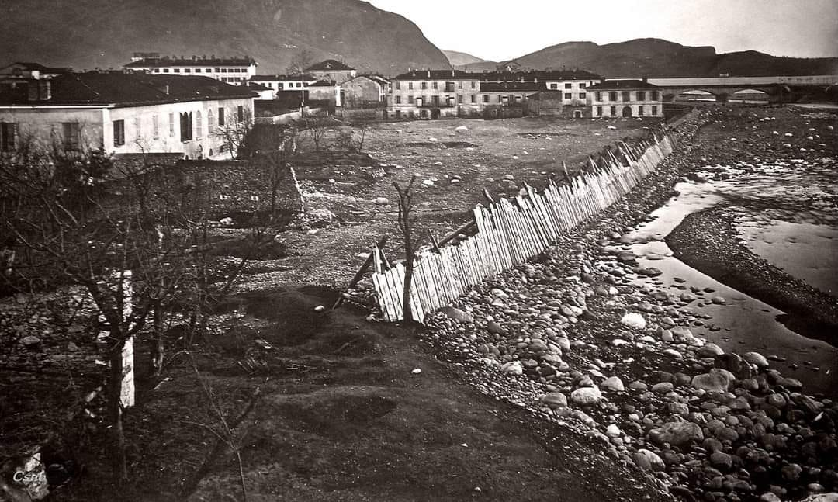
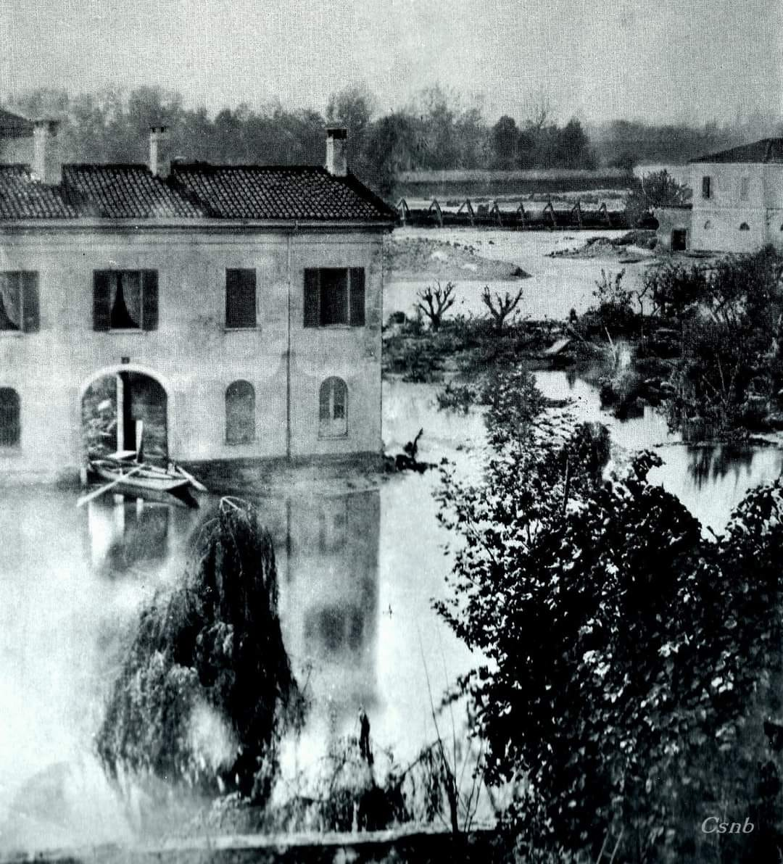
Cenni storici – le foto
La «piazza d’armi» 1852 Litta
Disegno della «fiumetta»
L’argine provvisorio fine 1800
Esondazione della fine del 1800

Slide 5
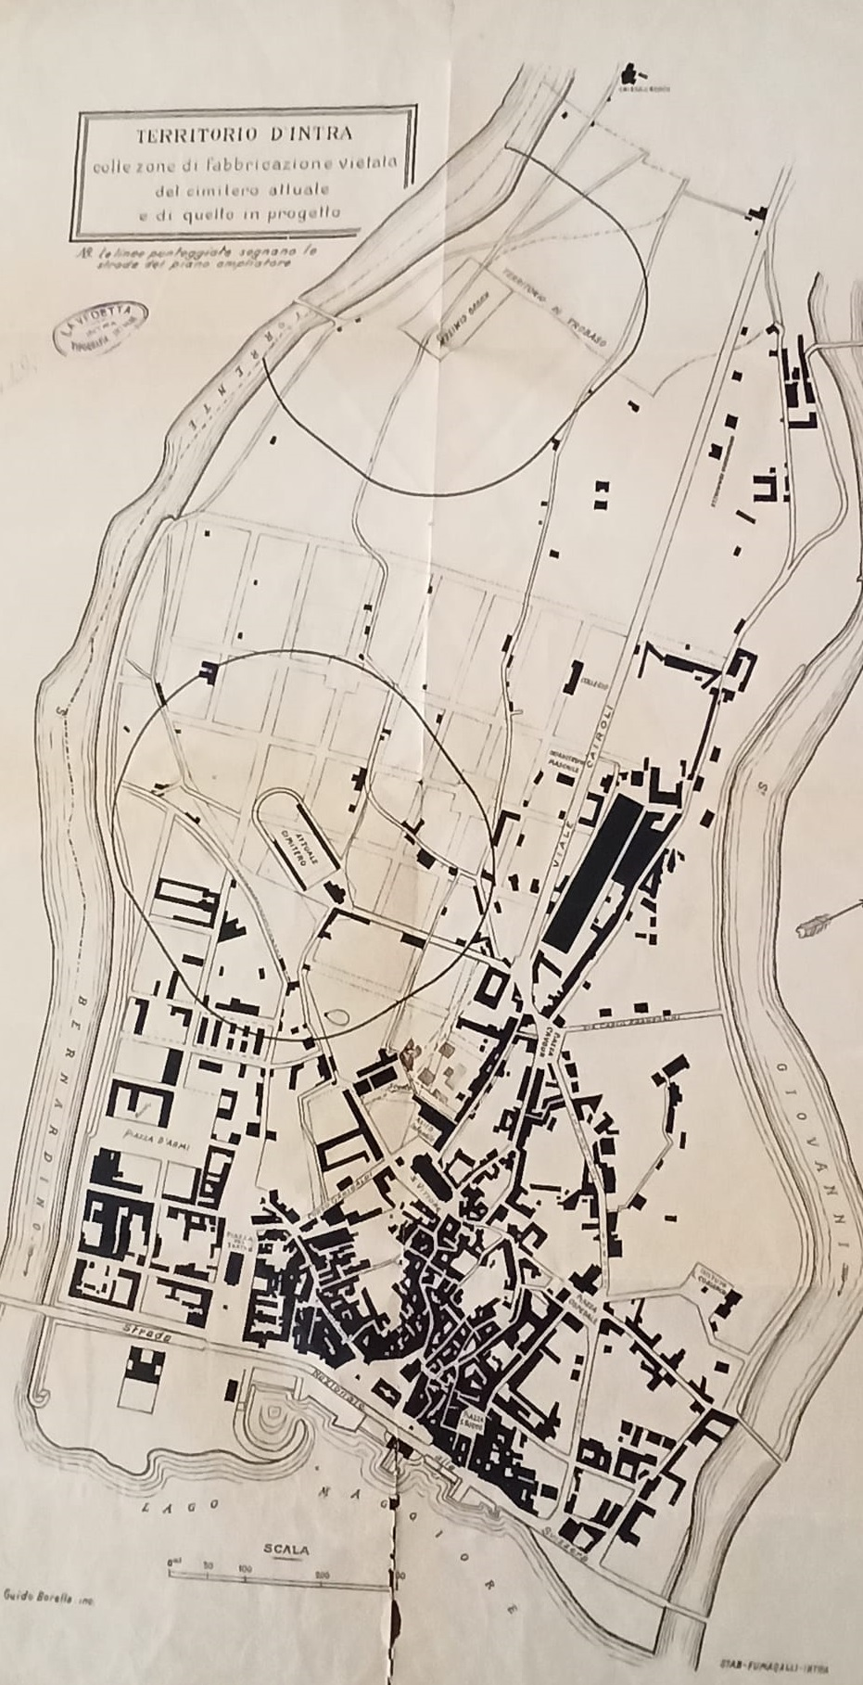
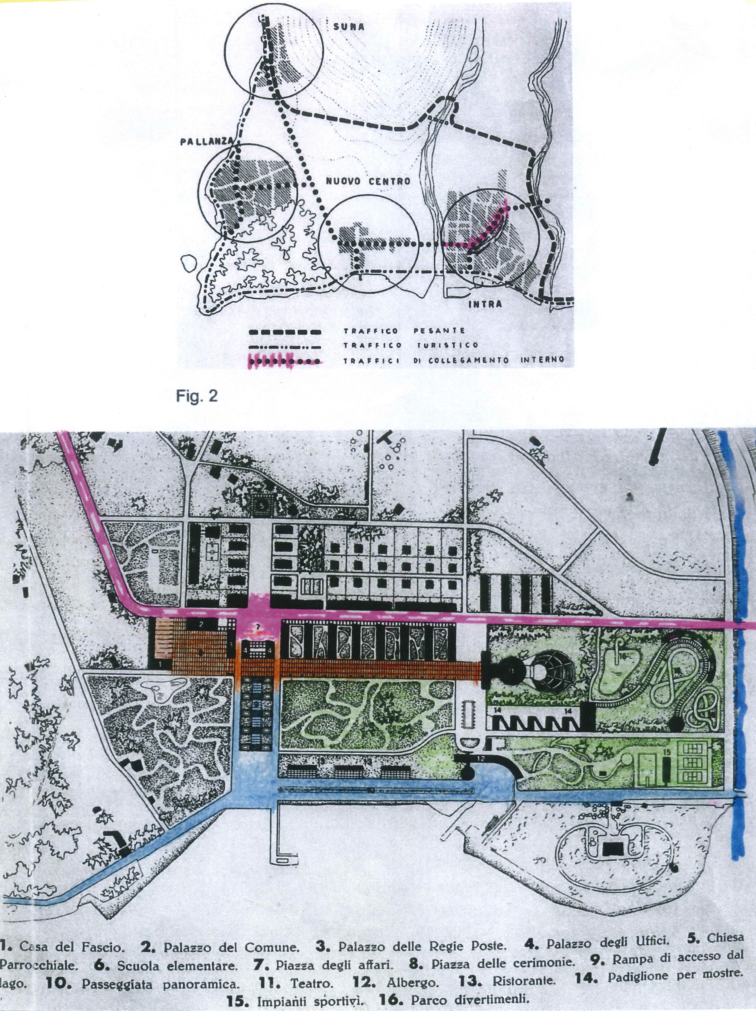
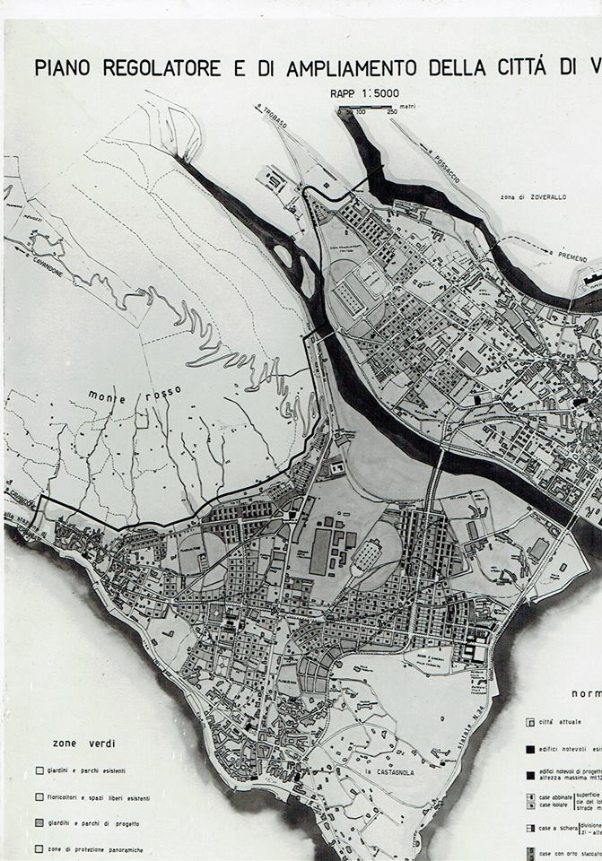
Cenni storici – le pianificazioni
Mappa 1920
Progetto Calza Bini 1939
Pianificazione dal dopoguerra

Slide 6
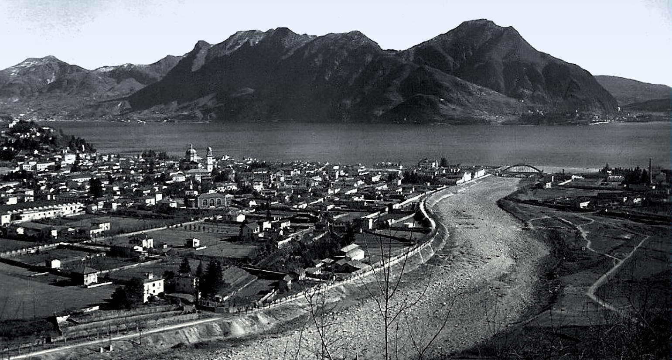
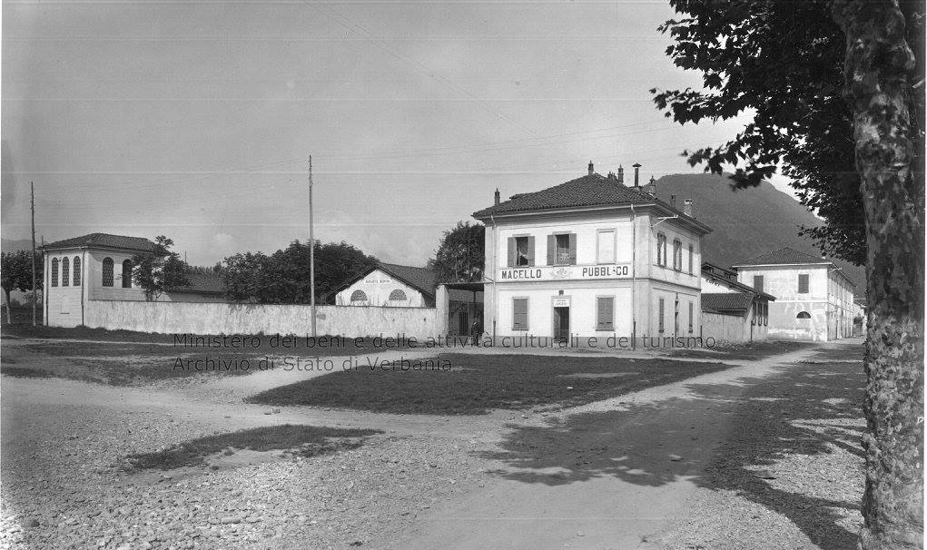
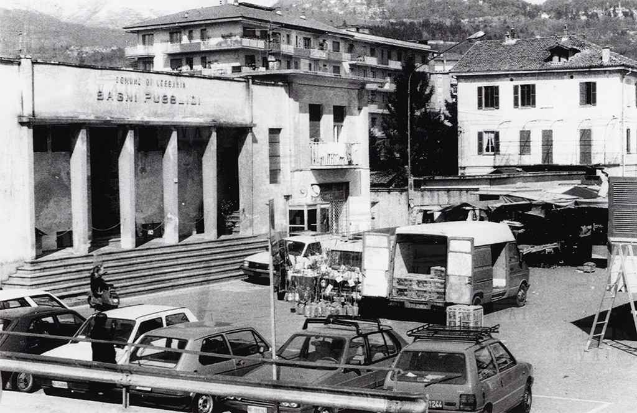
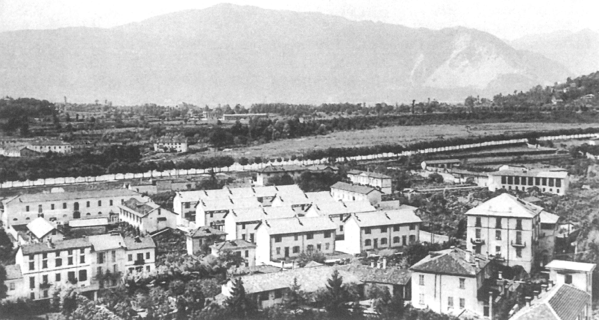
Cenni storici – le foto 2
Il nuovo argine - 1940
Il macello
Le case operaie De Bonis - 1906
I bagni pubblici

Slide 7
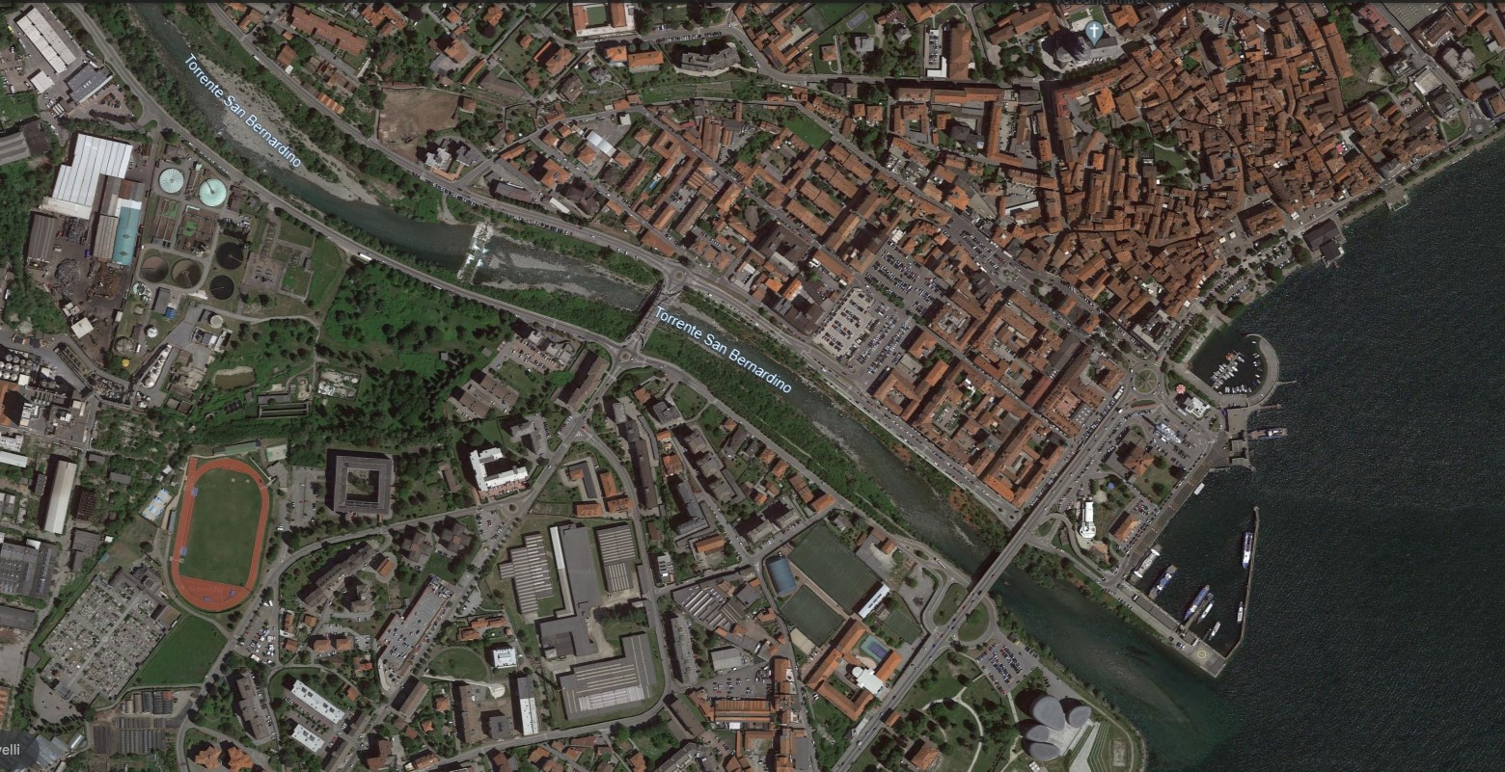
Conformazione urbana e contaminazioni

Slide 8
Gli spazi pubblici - «le piazze»

Slide 9
Le sponde fluviali – «il S. Bernardino»

Slide 10
L’area «ex acetati» e il Monterosso

Slide 11
I collegamenti

Slide 12
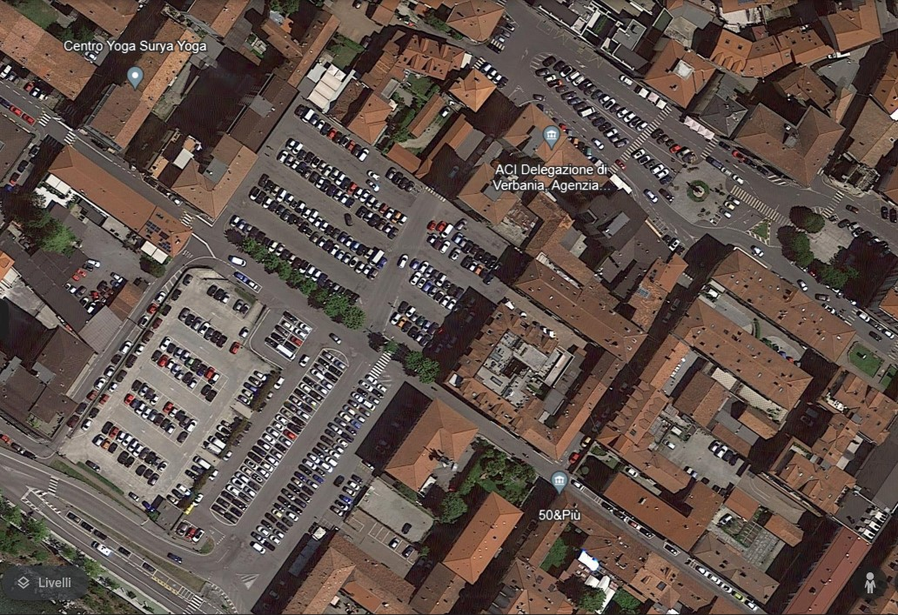
Gli spazi pubblici e le potenzialità

Slide 13
Le «strade parcheggio»

Slide 14
Il verde

Slide 15
Le attività commerciali

Slide 16
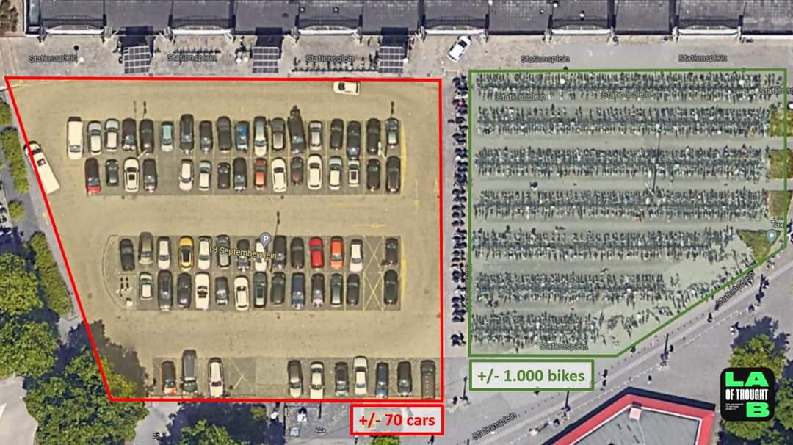
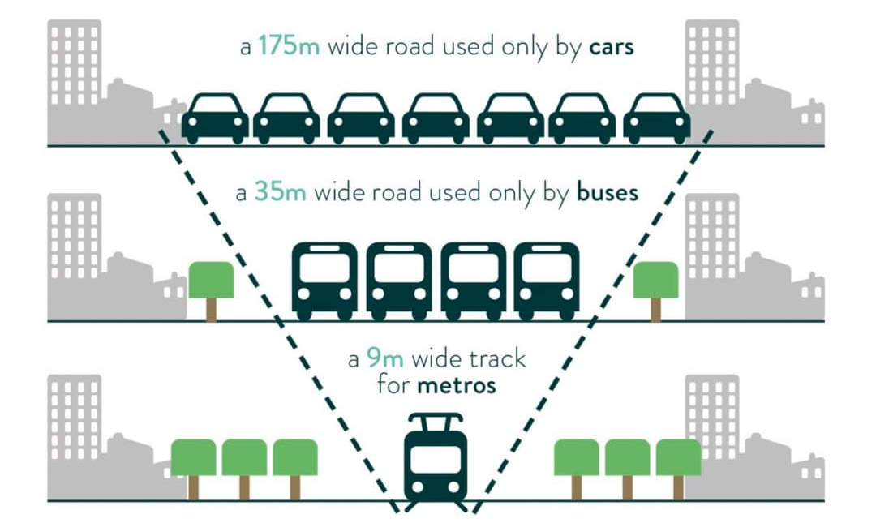
Il problema dei parcheggi

Slide 17
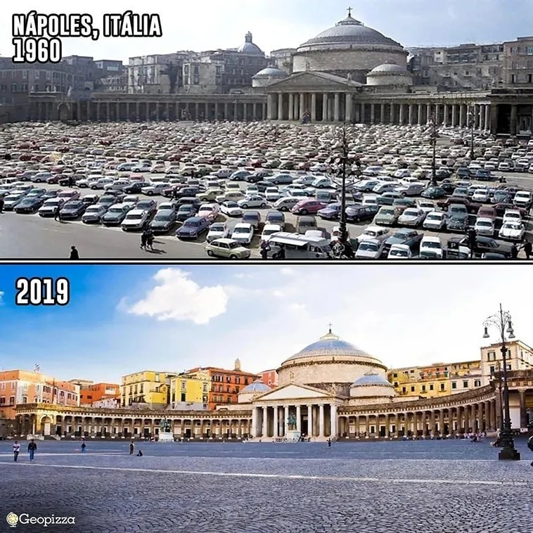
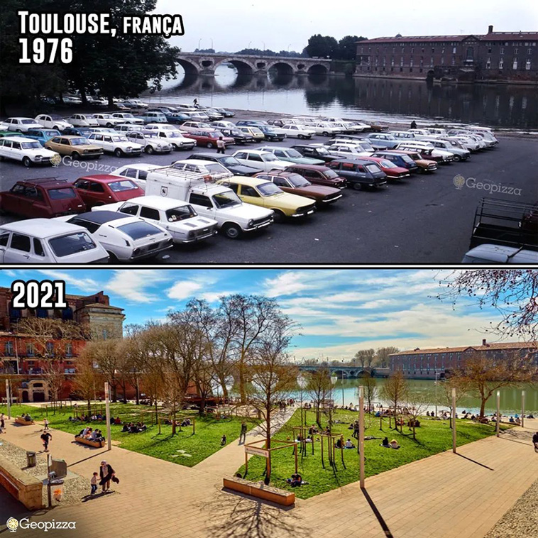
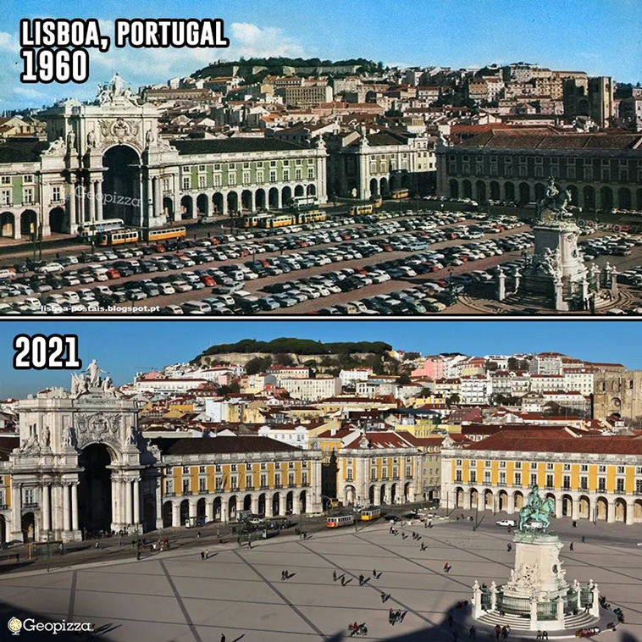
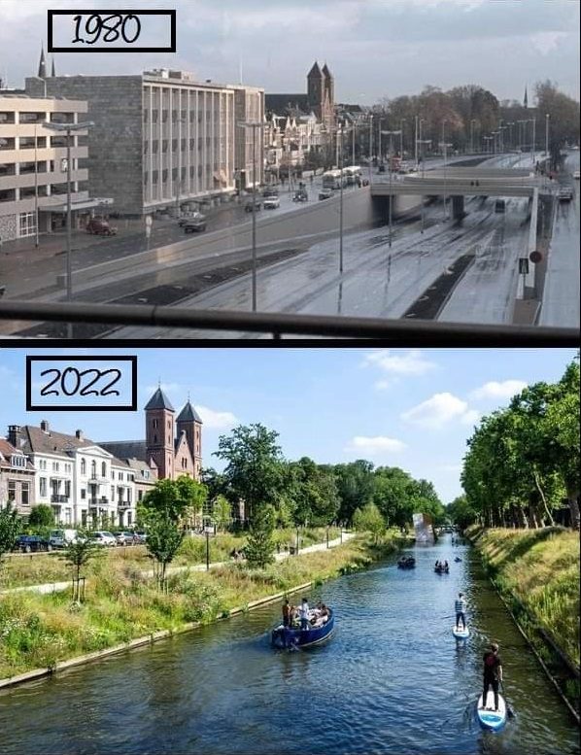
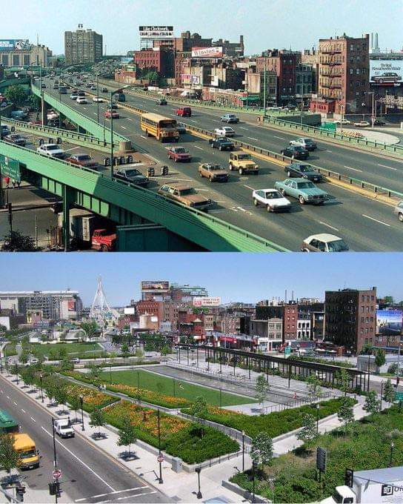
I ripensamenti

Slide 18
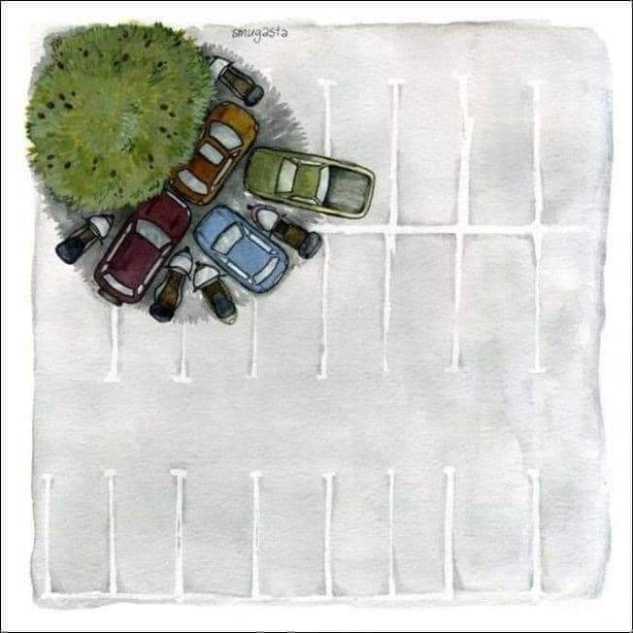
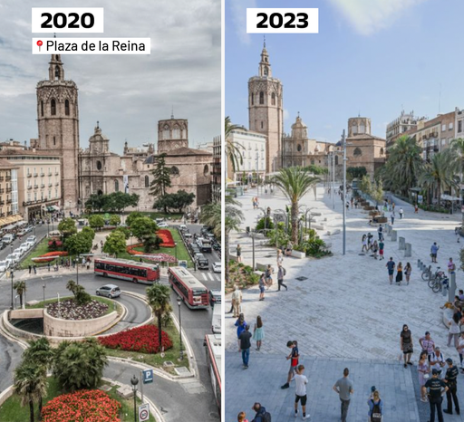
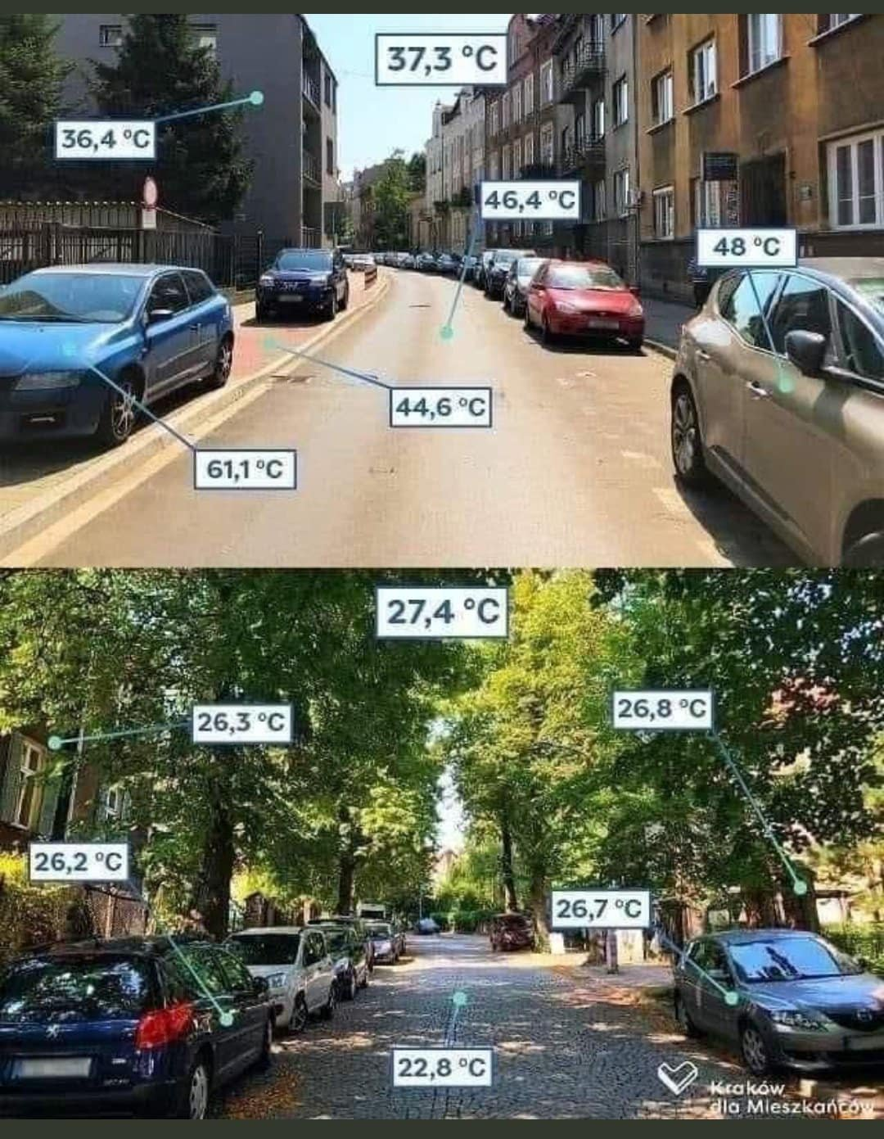
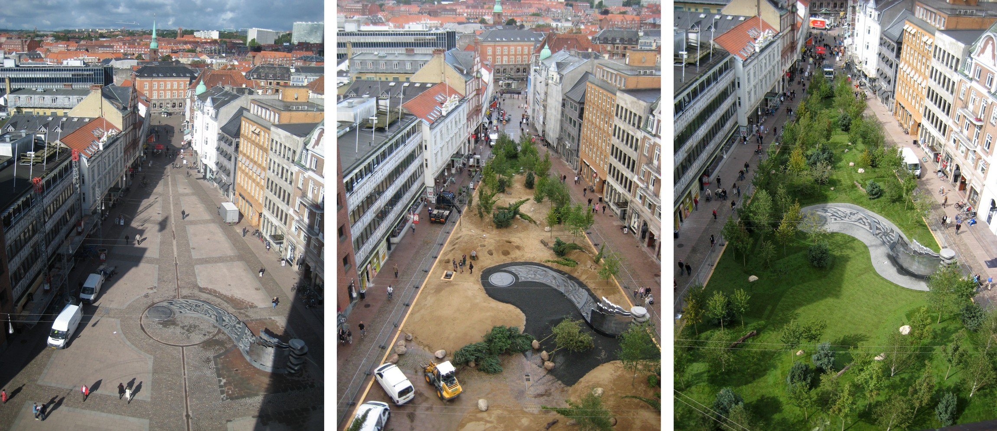
Un’attenzione all’ambiente

Slide 19
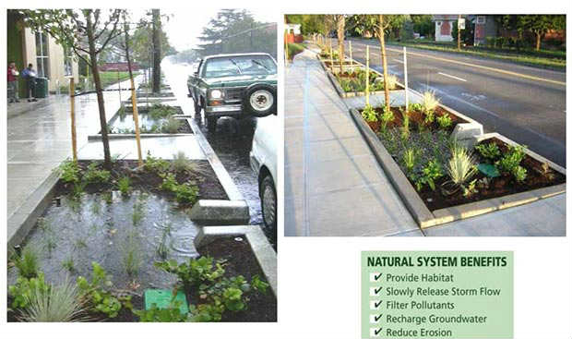
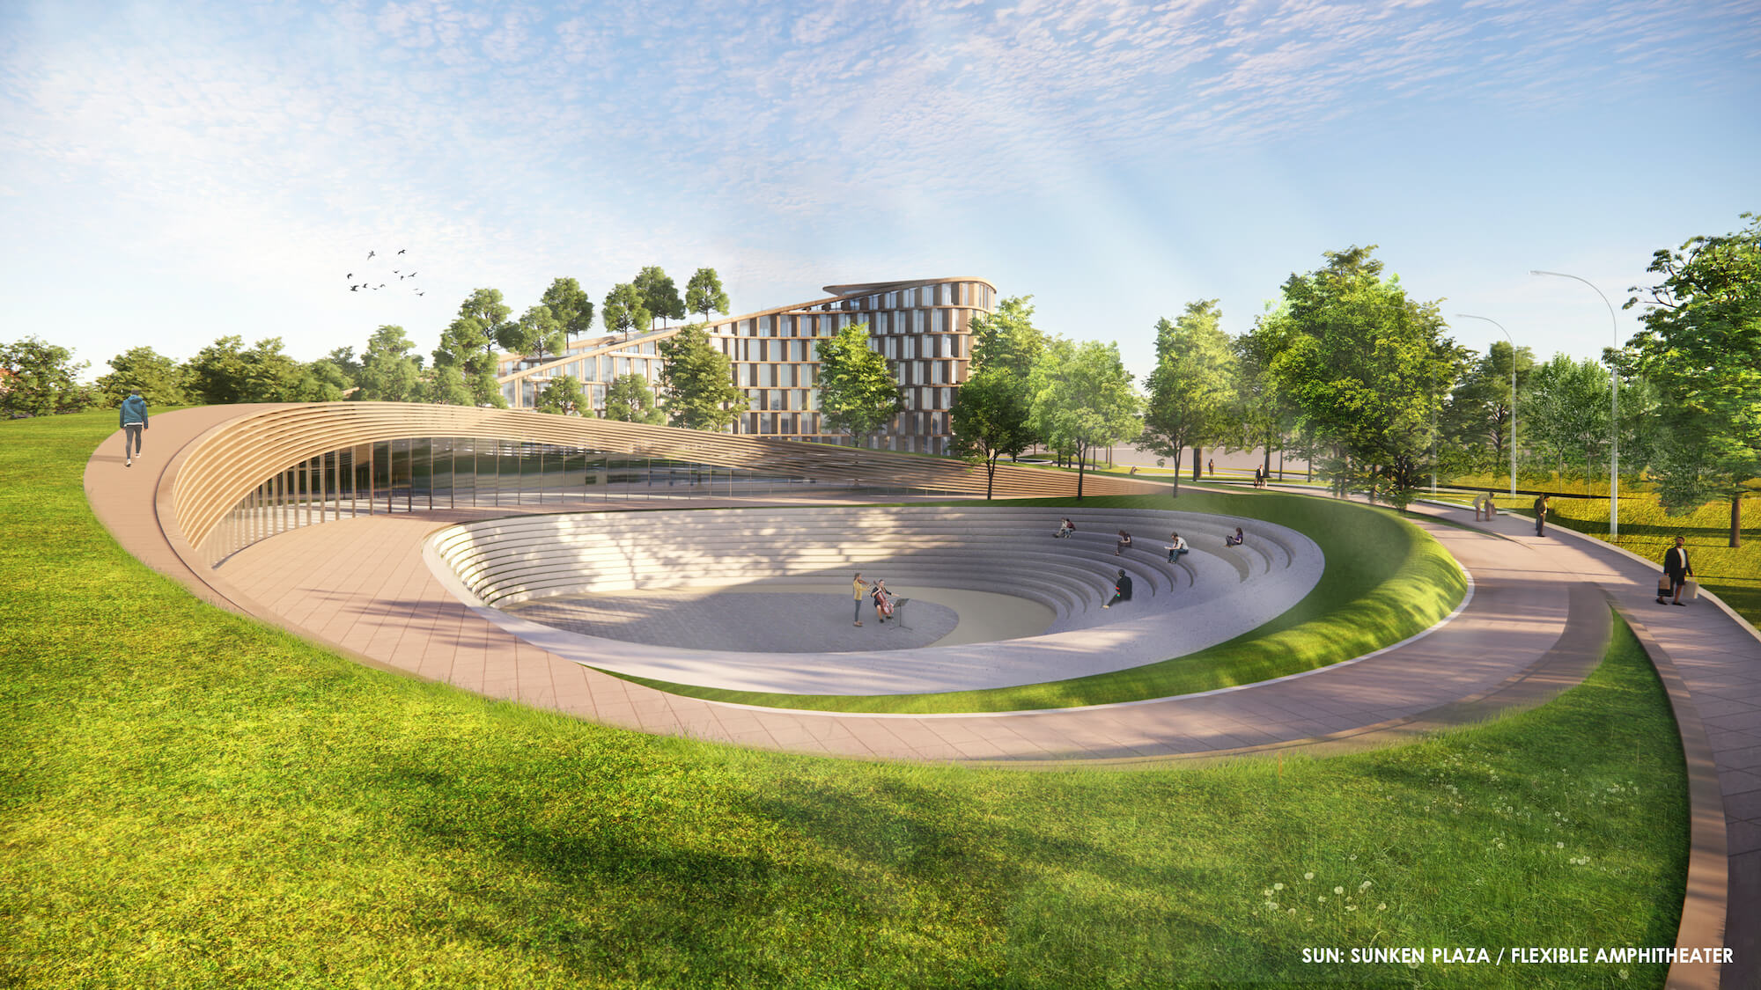
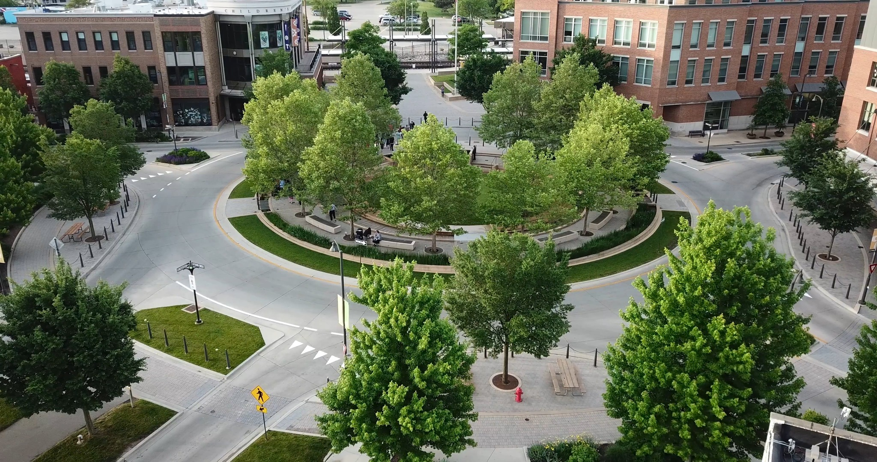
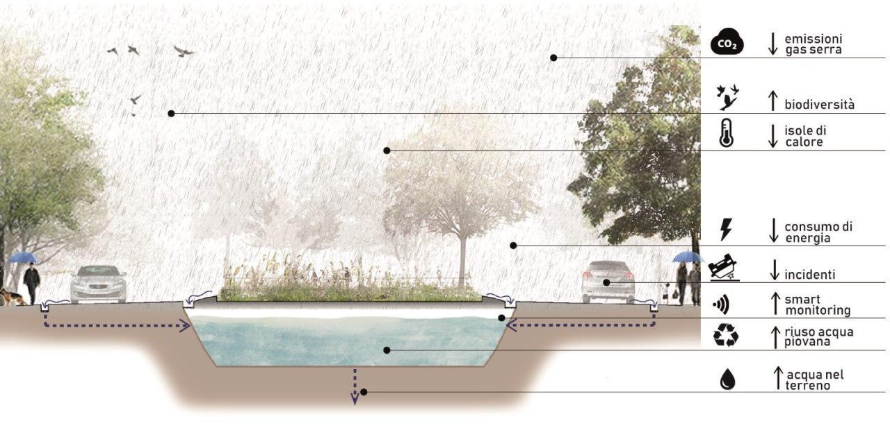
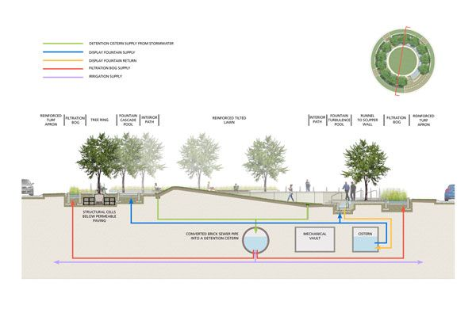
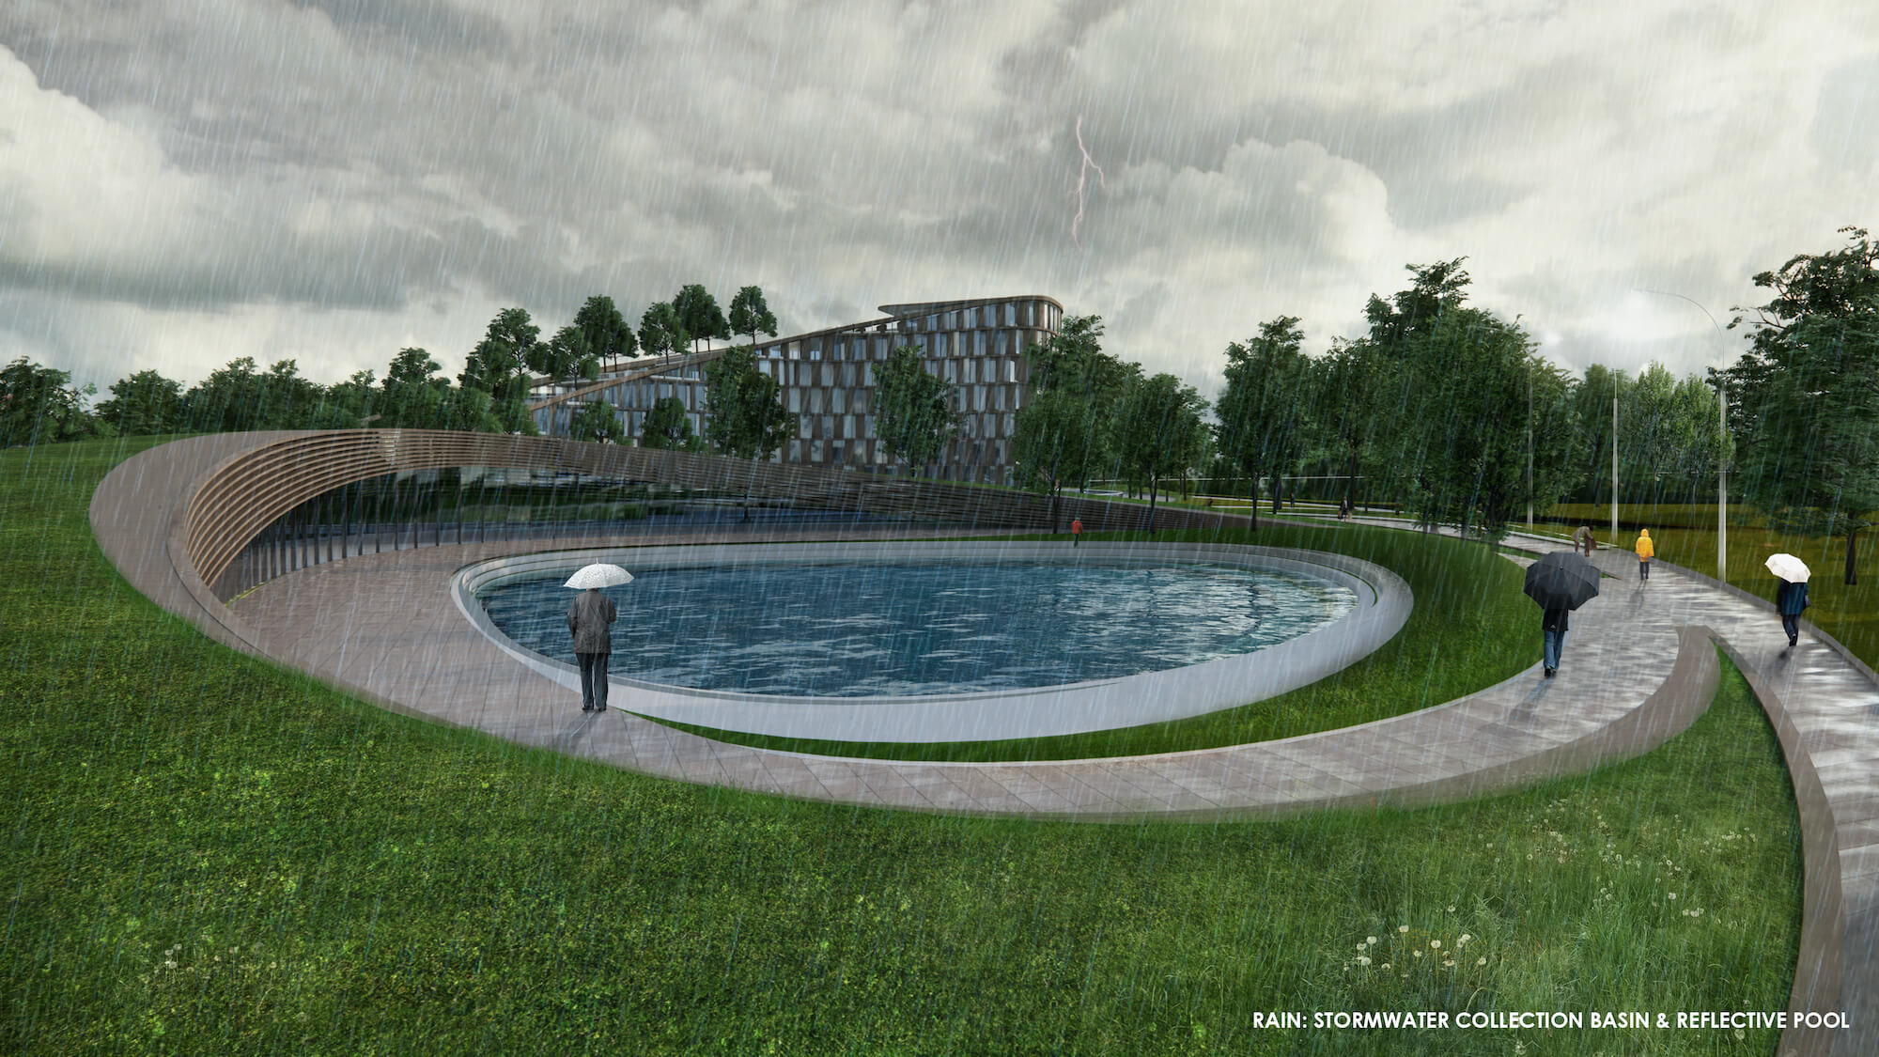
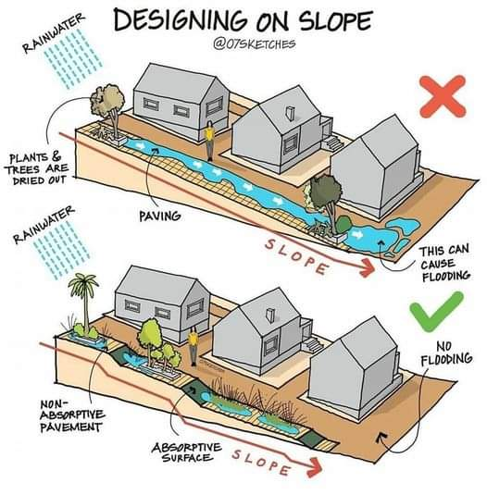
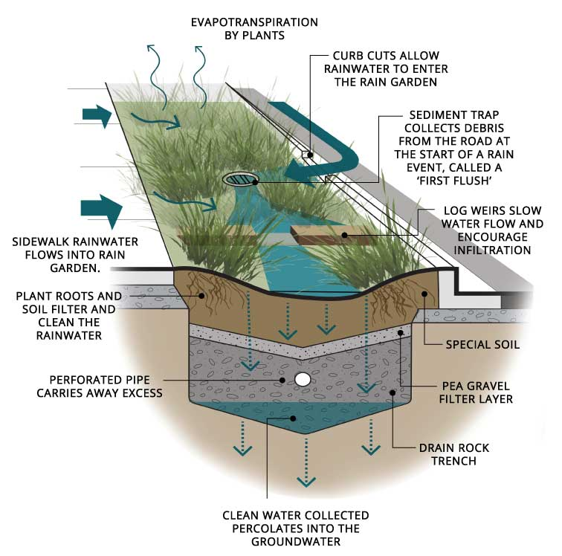
Un’attenzione alle acque

Slide 20
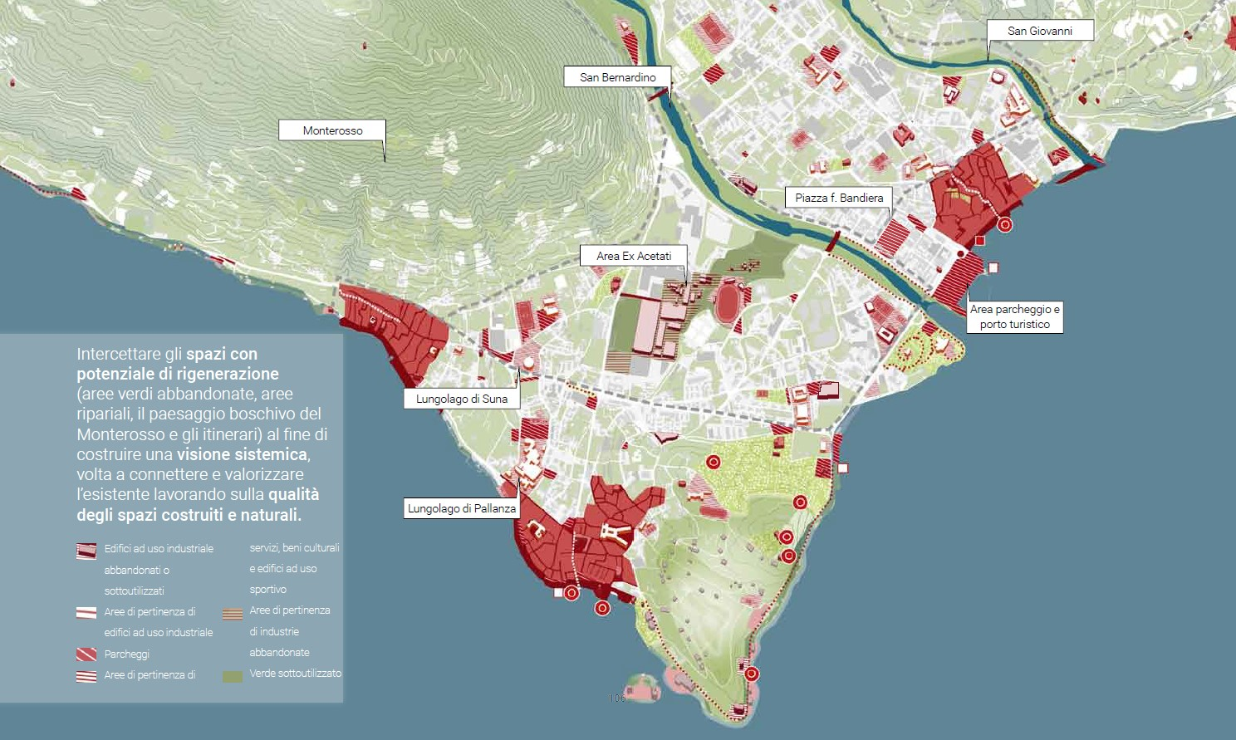
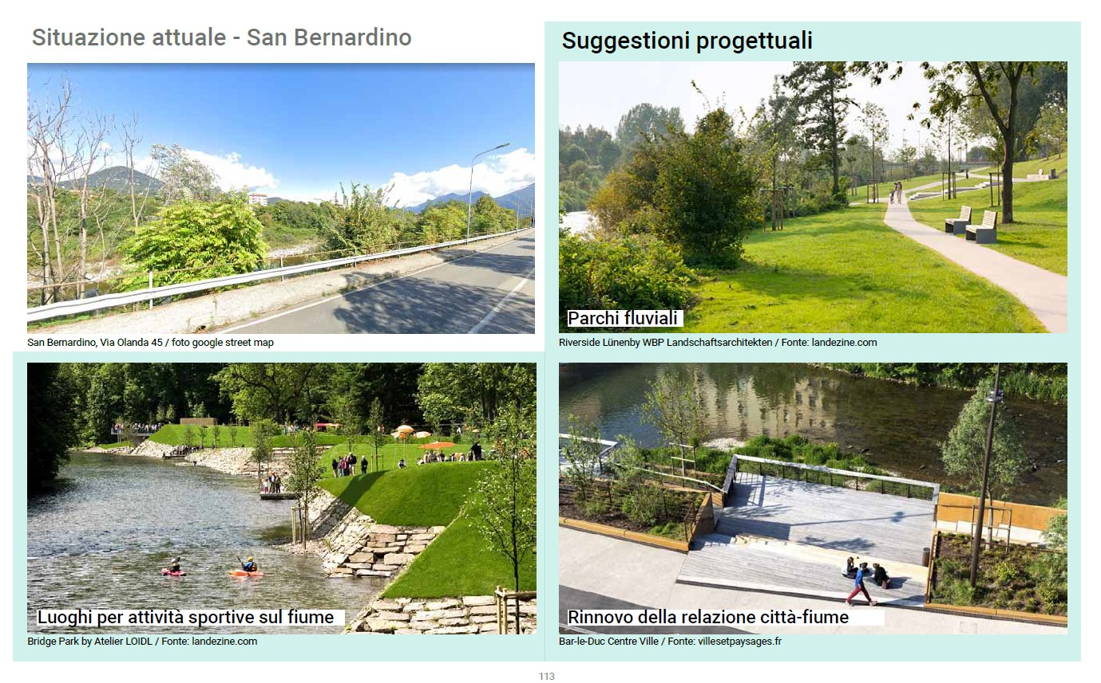
Le proposte dello studio LAND - Kipar

Slide 21
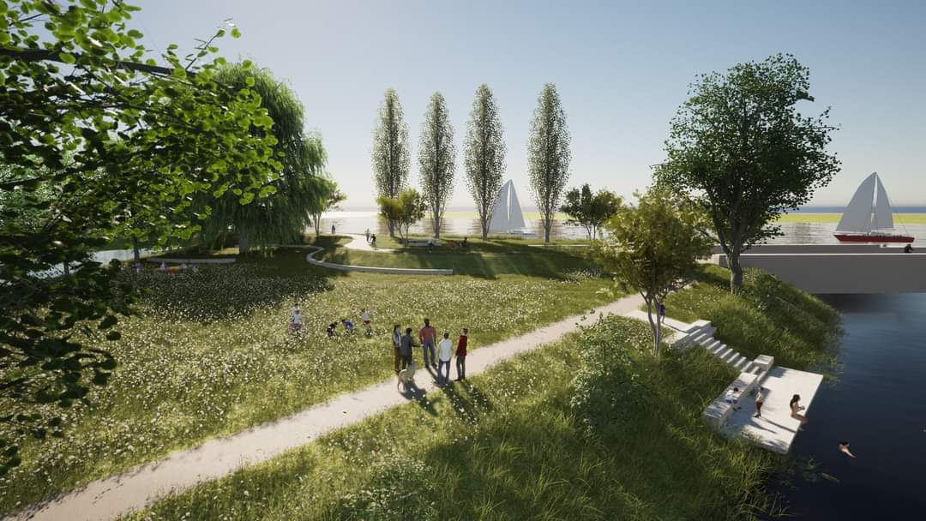
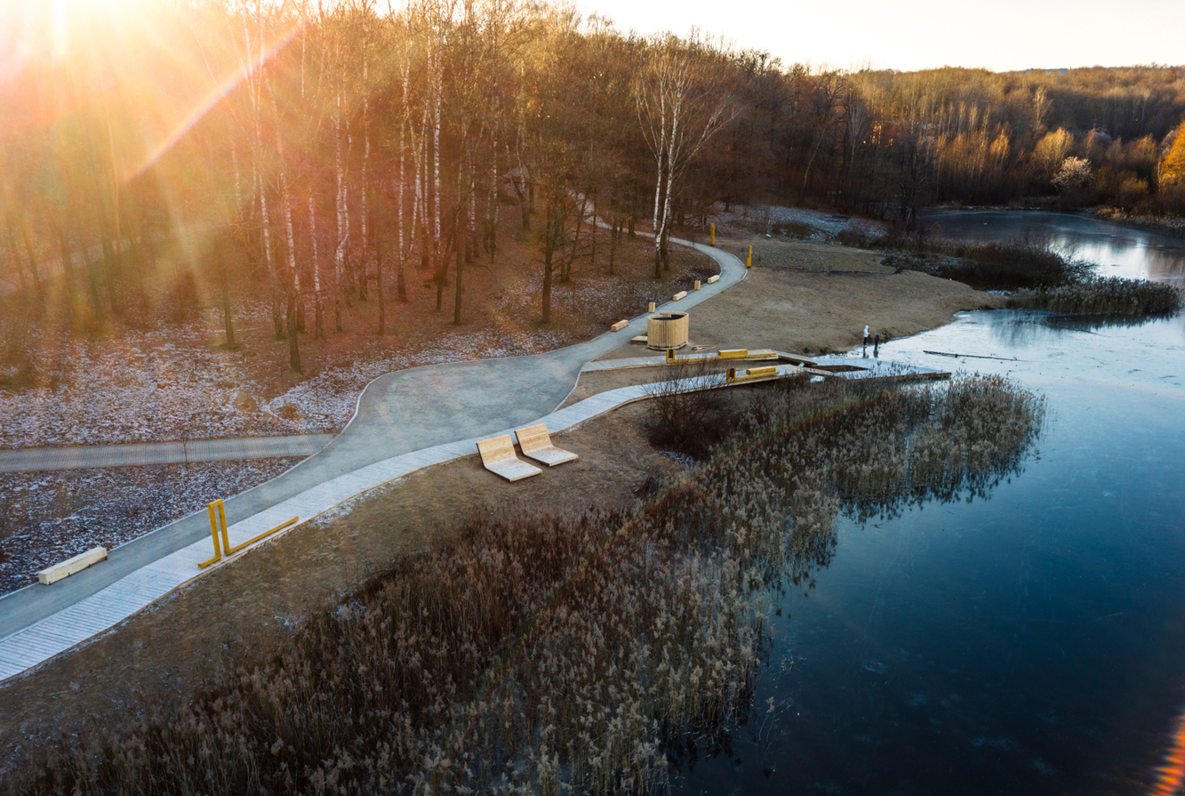
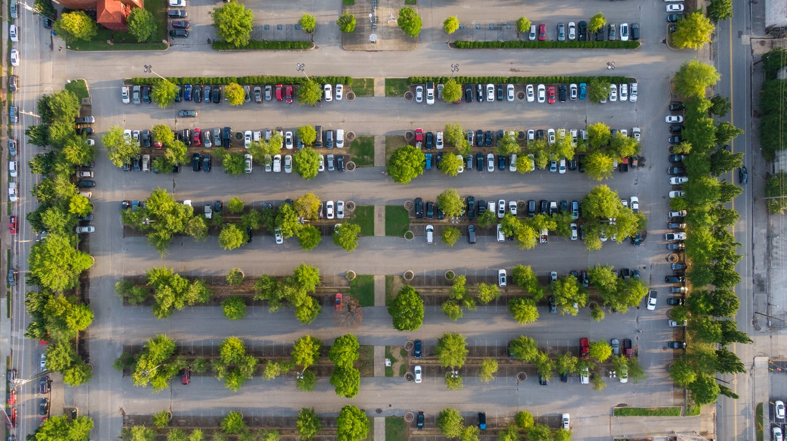
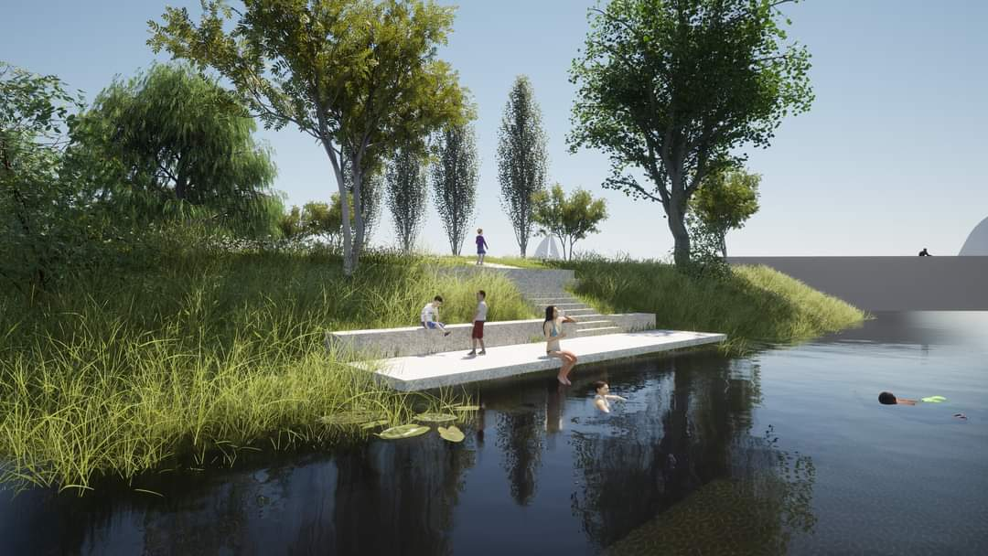
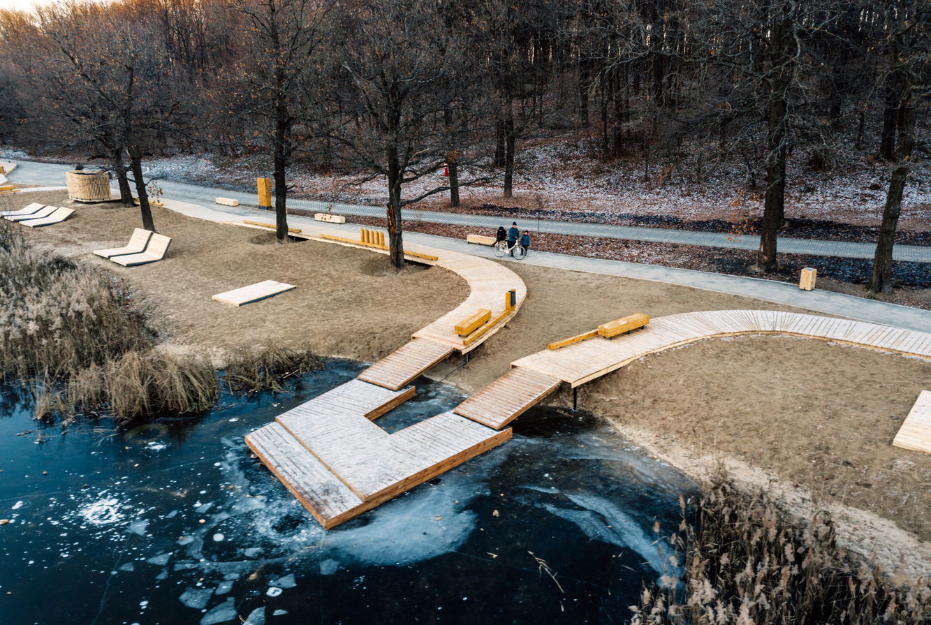
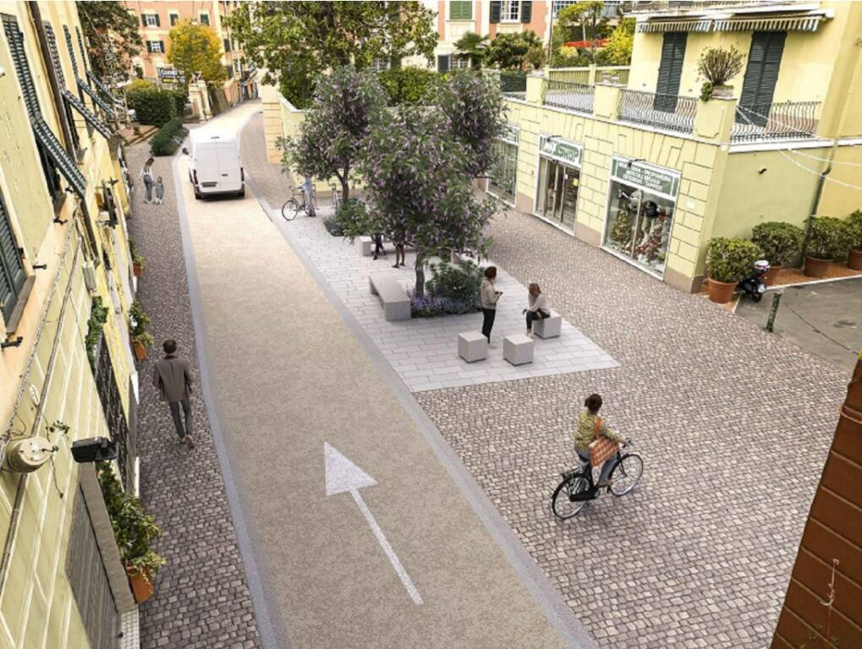
Le suggestioni

Slide 22
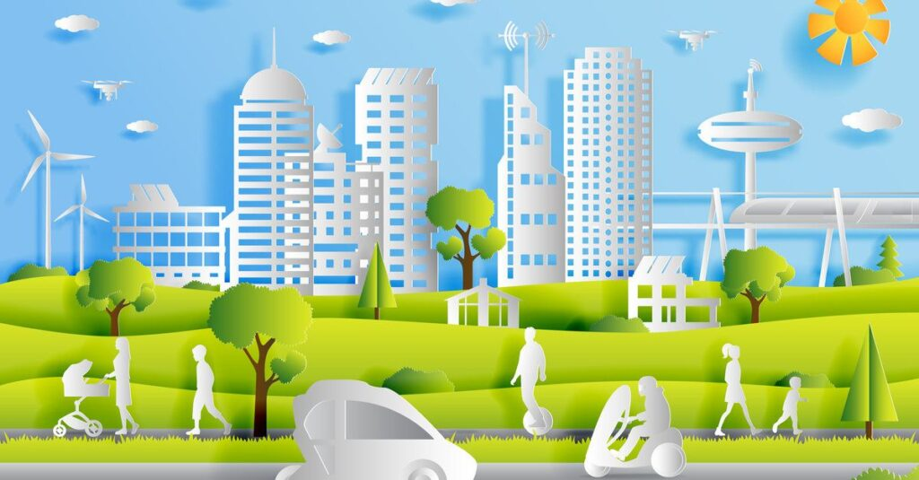
la città che desideriamo
L’Unione Europea definisce la smart city come “un luogo in cui le reti e i servizi tradizionali sono resi più efficienti con l’uso di soluzioni digitali a beneficio dei suoi abitanti e delle imprese. Una città intelligente va oltre l’uso delle tecnologie digitali per un migliore utilizzo delle risorse e minori emissioni. Significa reti di trasporto urbano più intelligenti, impianti di approvvigionamento idrico e di smaltimento dei rifiuti migliorati e modi più efficienti per illuminare e riscaldare gli edifici. Significa anche un’amministrazione cittadina più interattiva e reattiva, spazi pubblici più sicuri e un migliore soddisfacimento delle esigenze di una popolazione che invecchia”.
Una smart city può essere definita tale, dunque, se vi è lo sviluppo organico dei fattori economici, infrastrutturali, ambientali, sociali e tecnologici

